Slide 1


Bienvenus à ISMO Tétouan 2025/2026
TRONC COMMUN INTELLIGENCE ARTIFICIELLE 1ère année

Slide 2
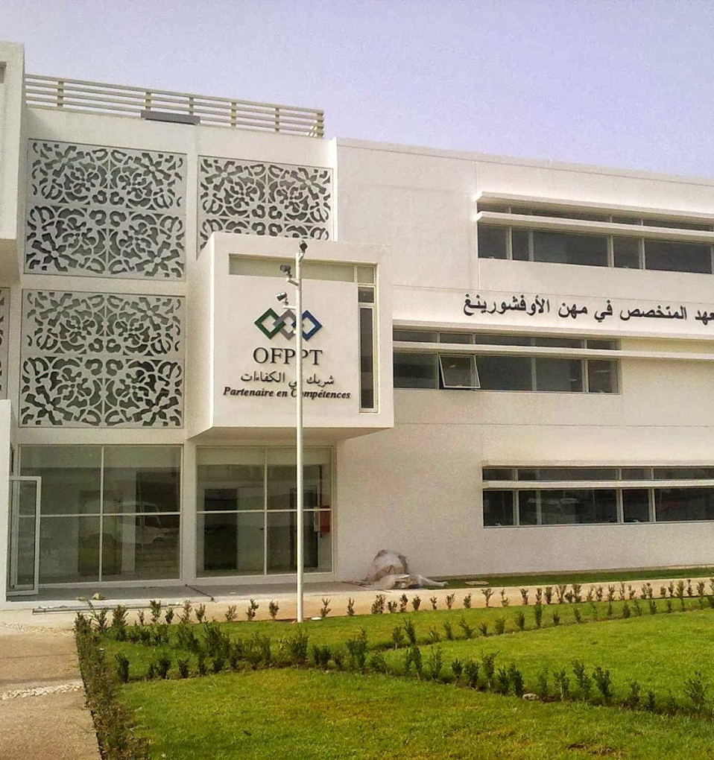
Formateur
Rahmouni oussama
ousrah@gmail.com
0612962466

Slide 3
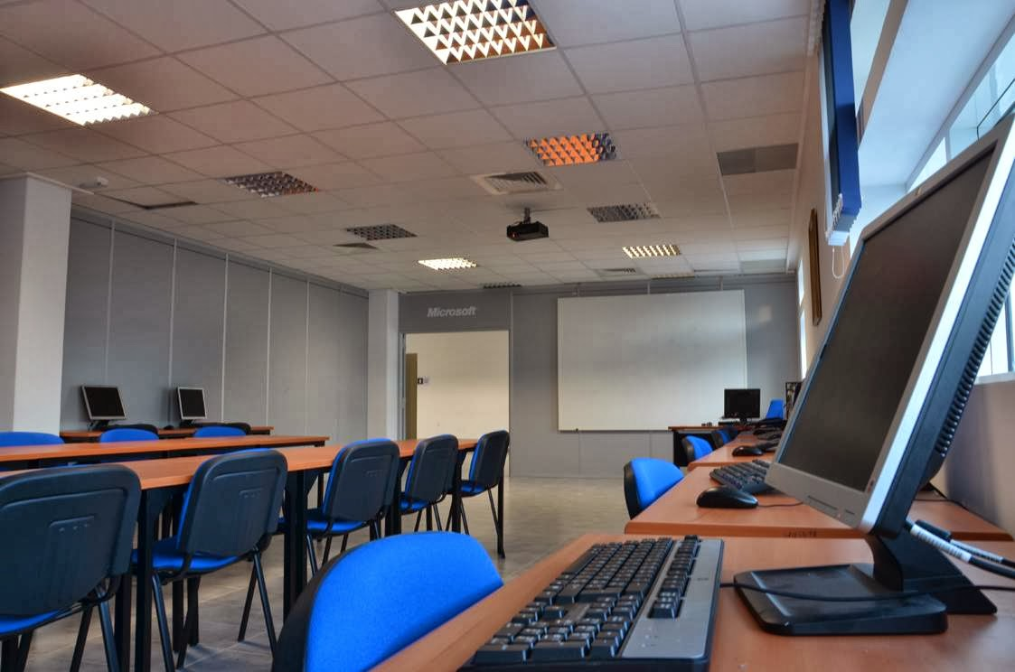

Programme de la formation
M101 - Se situer au regard du métier et de la démarche de formation 15h
M102 - Appréhender la programmation 120h
M103 - Manipuler les bases de données 120h
M104 - Appliquer les mathématiques pour le traitement des données 90h
M105 - Maîtriser le processus ETL Extract Transfom Load 90h
M106 - S’initier à l’Intelligence Artificielle 45h
M107 - Maîtriser l’apprentissage automatique 75h
M108 - Appréhender l’apprentissage profond 75h
M109 - Appliquer les méthodes de gestion des projets 45h

Slide 4
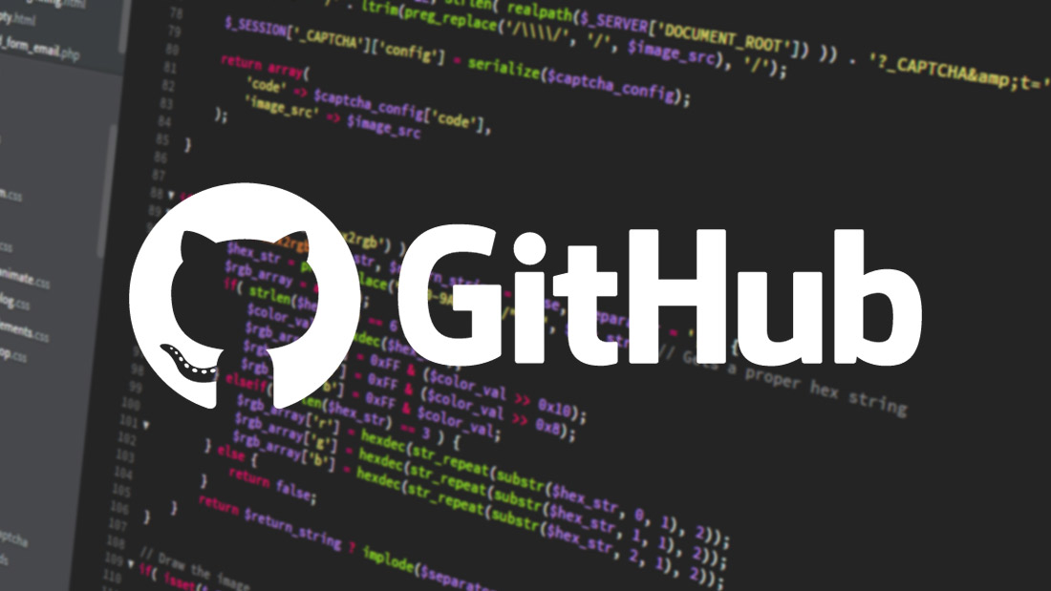
Partage des cours
GitHub
Clone & pull
Installer git a partir de https://git-scm.com/downloads
Git clone https://github.com/ousrah/ia101_26
Git pull

Slide 5
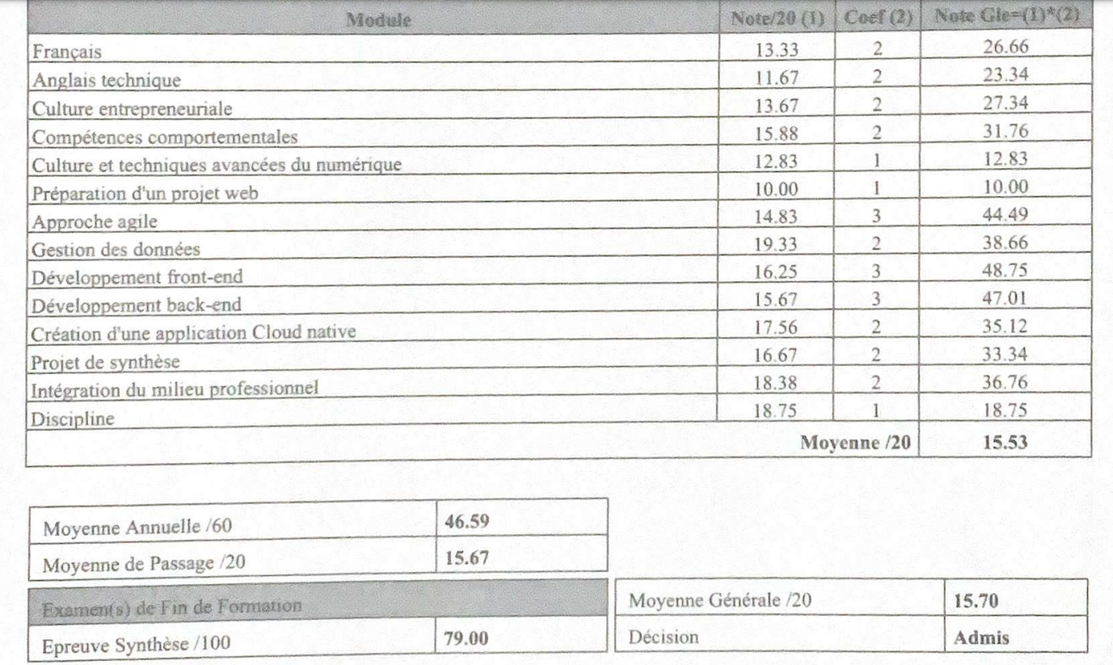
Calcule de la moyenne

Slide 6

Asséduité & examens

Slide 7
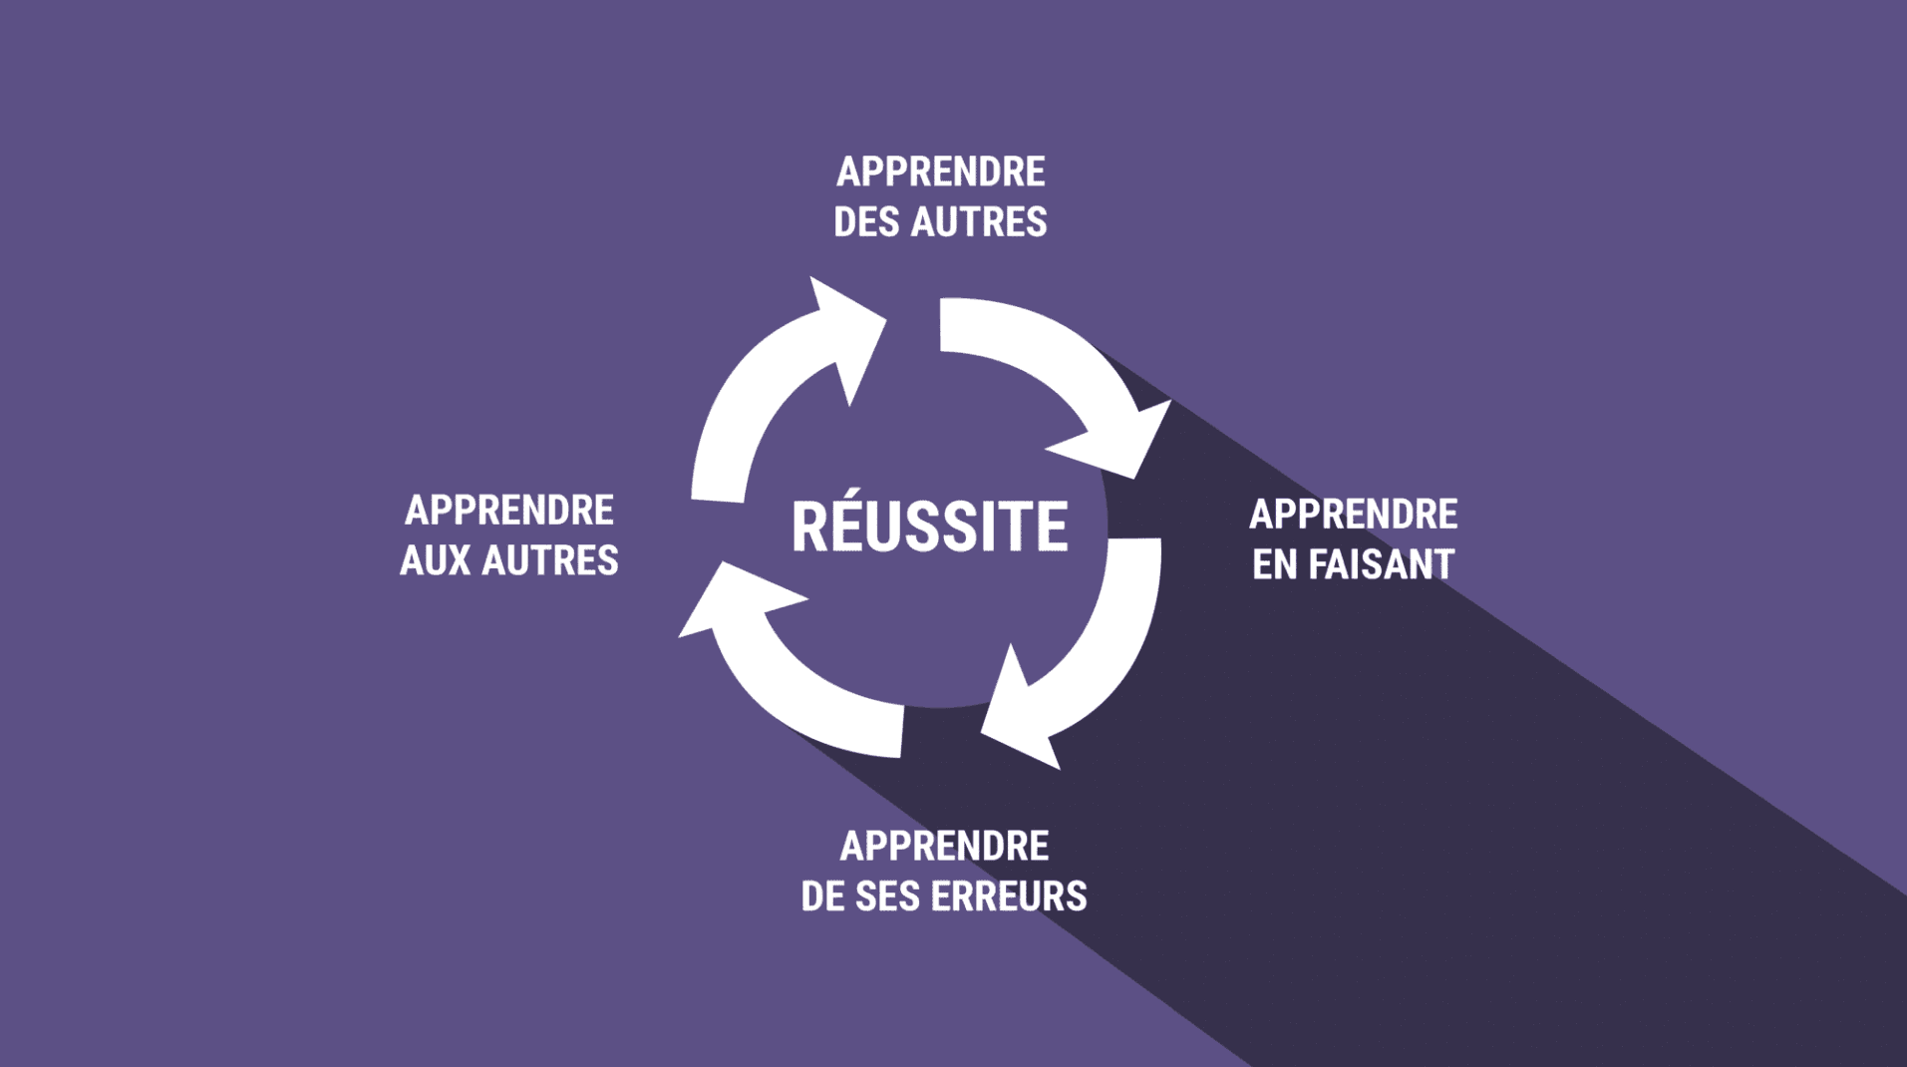
Apprendre à Apprendre

Slide 8
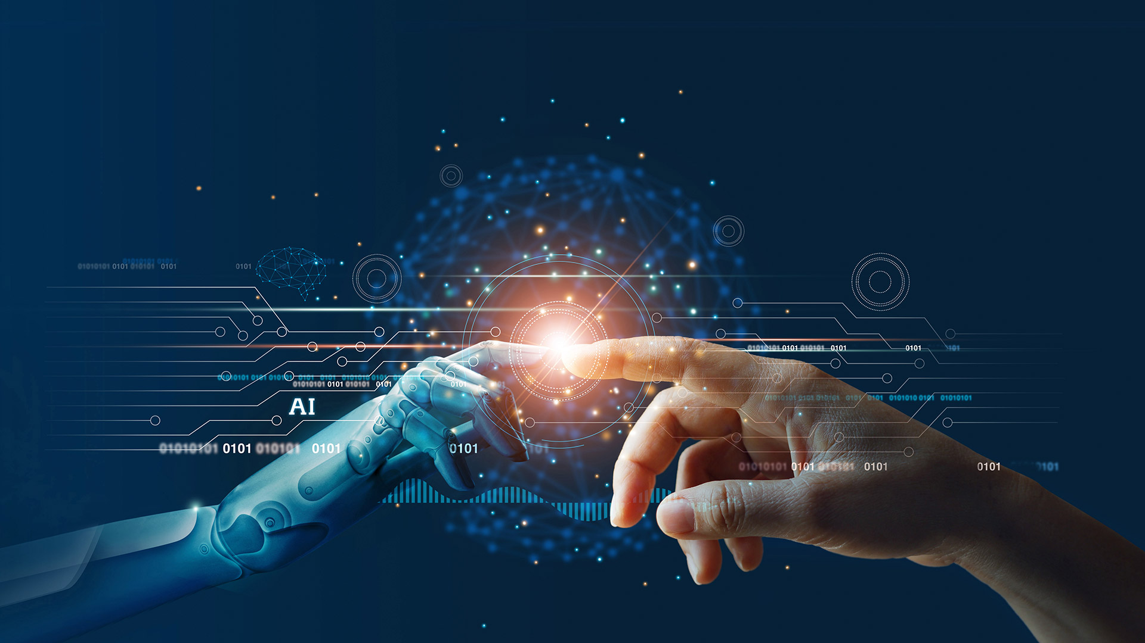
Outils IA & CHAT GPT / Gemini / Claude …

Slide 9
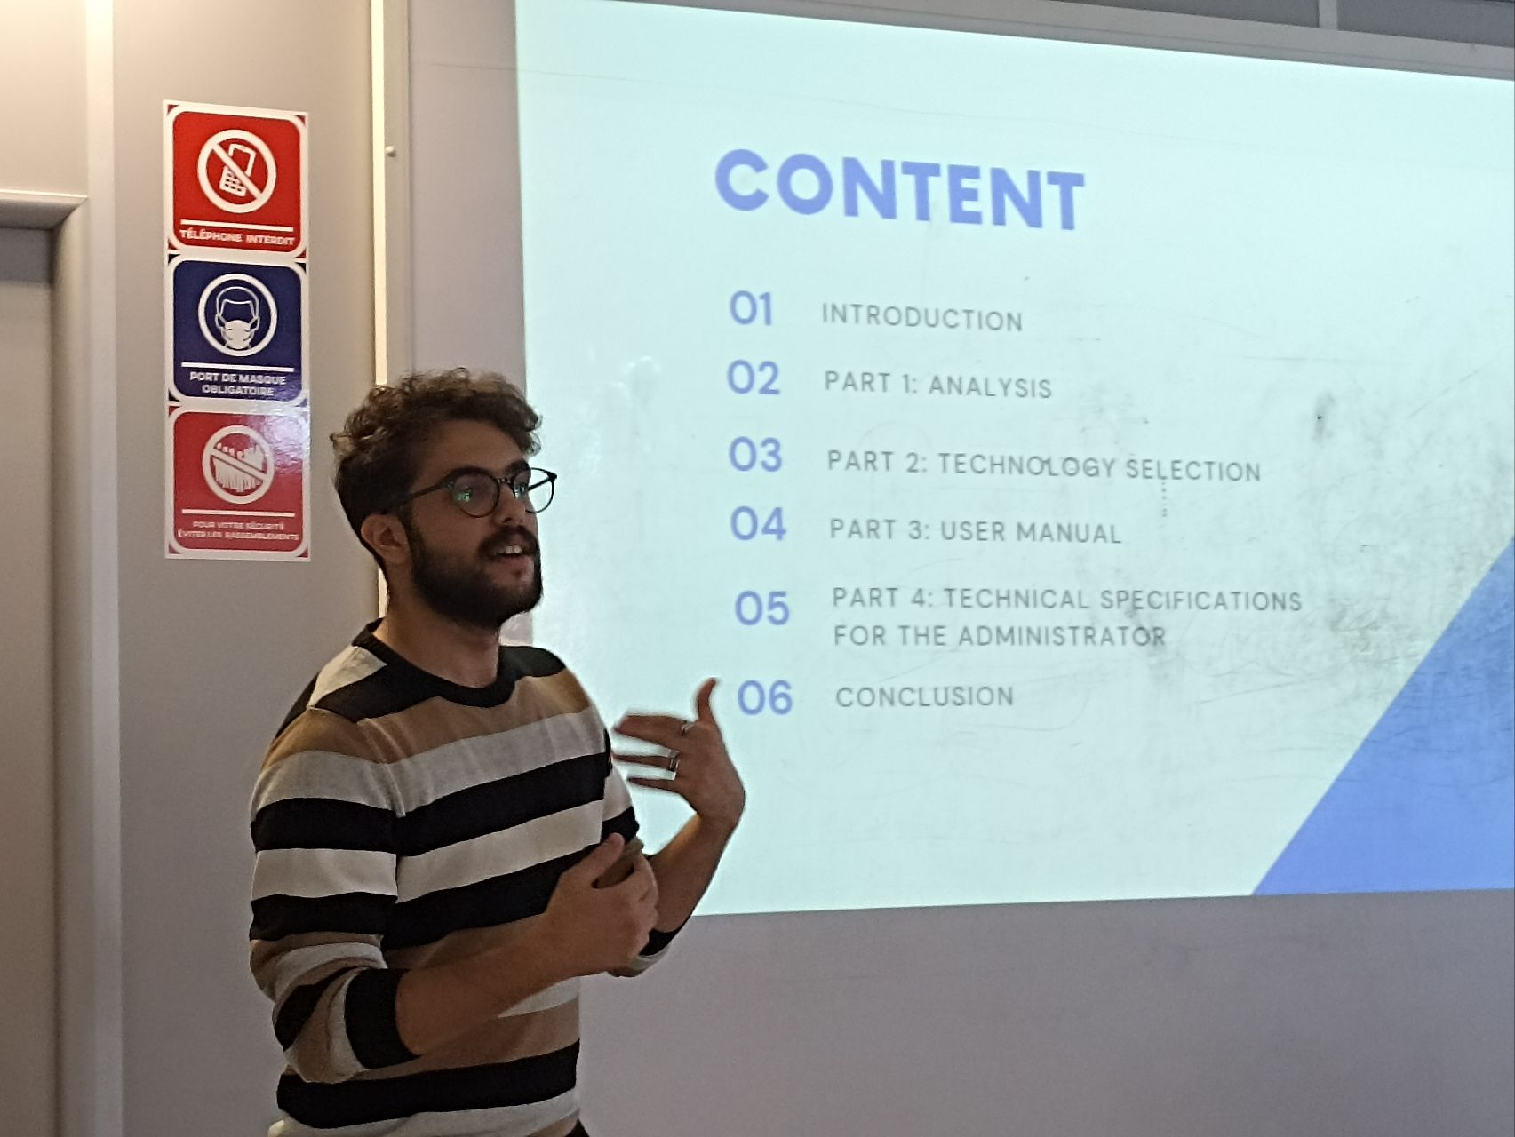
Minis projets & Présentations

Slide 10
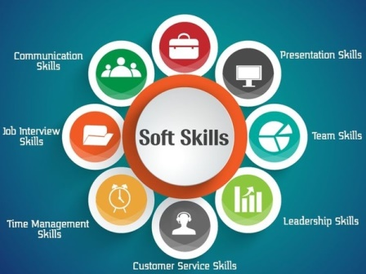
La communication & Soft Skills

Slide 11
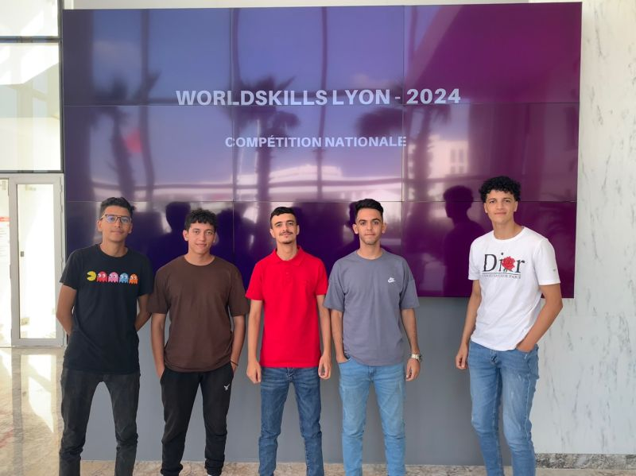
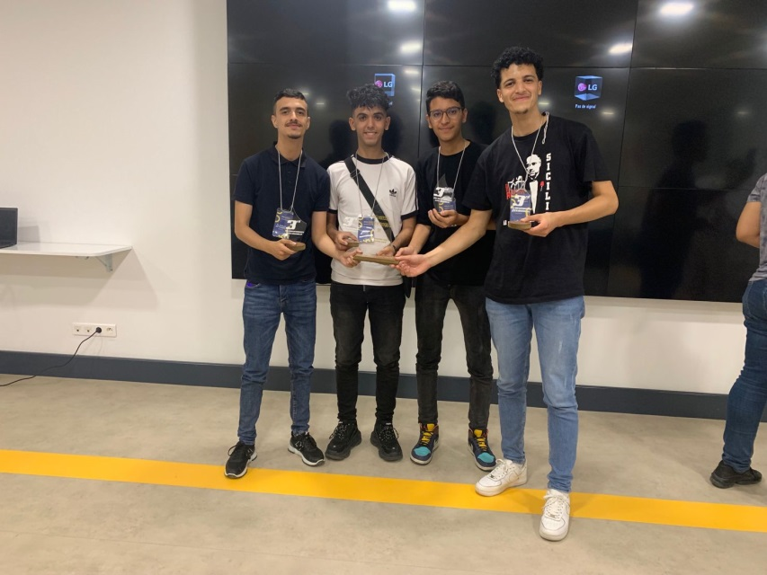
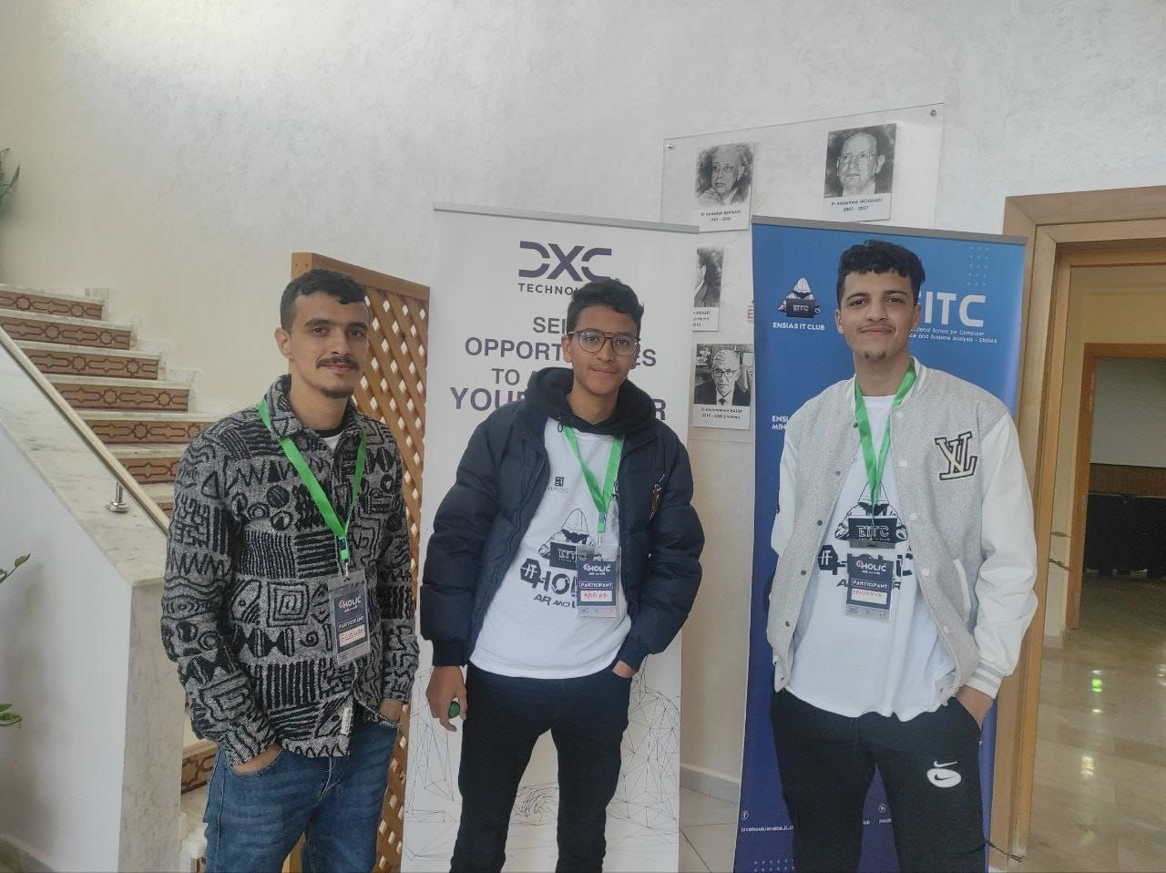
Les compétitions

Slide 12

Débat Discussion ouverte

Slide 13
Merci ☺

